Slide 1
Бушуев В.В.
Энергетизм и энергология
Энергия и судьба России
24.11.2014

Slide 2
ЭНЕРГЕТИЗМ - философия жизнедеятельности и энергоэволюционизма
«energia» есть всякое действие в противовес,
«potencia» как возможности (Аристотель)
Дао дэ Цзин: дао – путь, движение,
дэ – сила, потенциал потока энергии «ци» (Лао Цзы)
Энергия – универсальная форма движения (работы)
(В. Оствальд)
Жизнь – это эффективное преобразование энергии
(М. Веллер, в книге «Эволюционизм»)
движение, работа
(преобразование, развитие)
Эволюция – энергетический процесс
(от жизнеобеспечения – к жизнедеятельности)
эн-ерг-ия
(процесс)
технология
потенциал
(m)
результат
капитал - НБ
ресурсы
E=mc²
культура
организация
cтруктура-S
(син-ерг-ия)
качество жизни

Slide 3
Энергология и эргодинамика
Предмет | logos – учение, теория | nomos - практические знания
Астро - звездный мир | астро-лог-ия | астро-ном-ия
Гео – земля | гео-лог-ия | гео-ном-ика, гео-динамика
Экос (oikos) – дом, местопребывания | эко-лог-ия (наука о гармонии) | эко-ном-ика (наука о хозяйствовании)
Социум – общество | социо-лог-ия | социо-ном-ика, социо-динамика
Энергия – процесс жизнедеятельности | энерго-лог-ия (наука об общих принципах движения, работы и жизни) | эрго (энерго)-ном-ика (процессы в энергетических человеко-машинных системах) эрго (энерго)-динамика (процессы преобразования энергии и энергоэволюционизма: природного, технологического, социогуманитарного)

Slide 4
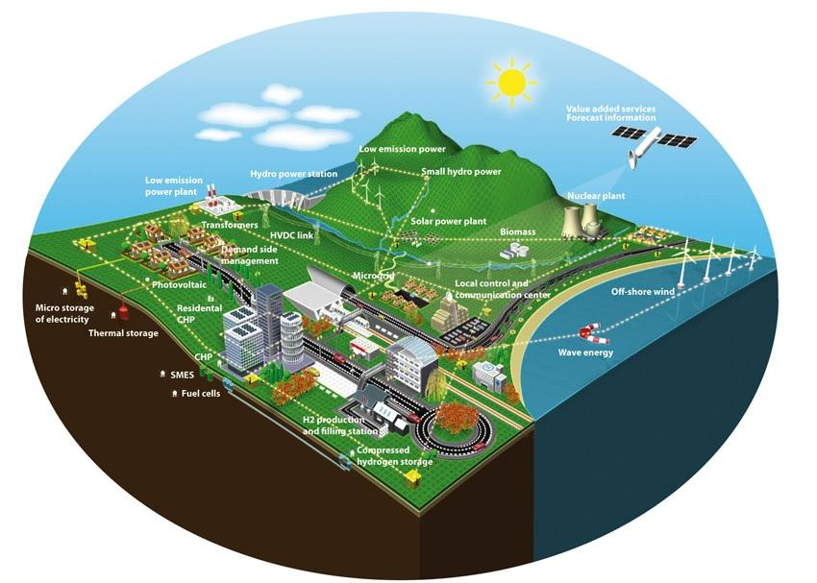
Энергетика как «система систем» (System Of System – SOS)
ЭНЕРГЕТИЧЕСКАЯ СИСТЕМА (потенциал-действие-структура):
цивилизационная («ци»-энергия, «вил», «вл» – владение) метасистема жизнедеятельности и эволюции человечества
социокультурная система развития общества и государства
история-энергетический социоприродный процесс
социотехническая система
эргатическая
(энергоинформационная человеко-машинная) система
инфраструктурная система (ЕЭС-2.0) Евразийского Дома-Экоса
интеллектуальный «электрический мир» Smart Sity

Slide 5
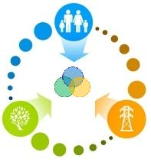
Научные подходы к энергологии
Идеология
устойчивое развитие (ΔS>0)
энергоэффективность (к.п.д. η>1)
Методология
Триадичность (динамичность)
Цикличность
(«ци»-энергия, «кл»-колесо, кругооборот)
Системность (ЭΣ >Σэi)
Технология
Зависит от вида системы

Slide 6
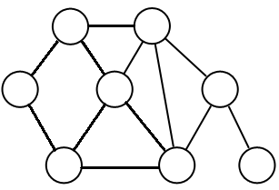
Новые системные принципы энергологии
1. Энергия = работа, жизнь (материя + дух) ≠ вопрос первичности
2. От однонаправленной стрелы времени (н→к) к системе обратных связей (SoS)
Большой
взрыв
Н К
Тепловая
смерть
SoS
ΔЭ= f(t)
T= f(Δ Э)
3. Взаимность существования и голографического развития
электрон
волна
4. От иерархии к сетевой организационной структуре
Э= f(Δ S)
5. От дилеммы (хорошо-плохо) - к системе общественного согласия (SoS)
на принципах «золотого сечения»

Slide 7
Пространственно-временная фрактальность (подобие) энергетического развития

Slide 8
Бушуев В.В.
Энергетизм и энергология
Энергия и судьба России
24.11.2014

Slide 9
Энергокосмизм человечества
Орион
(Б.Медведица)
(ангелы)
Сириус
Созвездие Льва
-волновой (голодинамический поток)

Slide 10
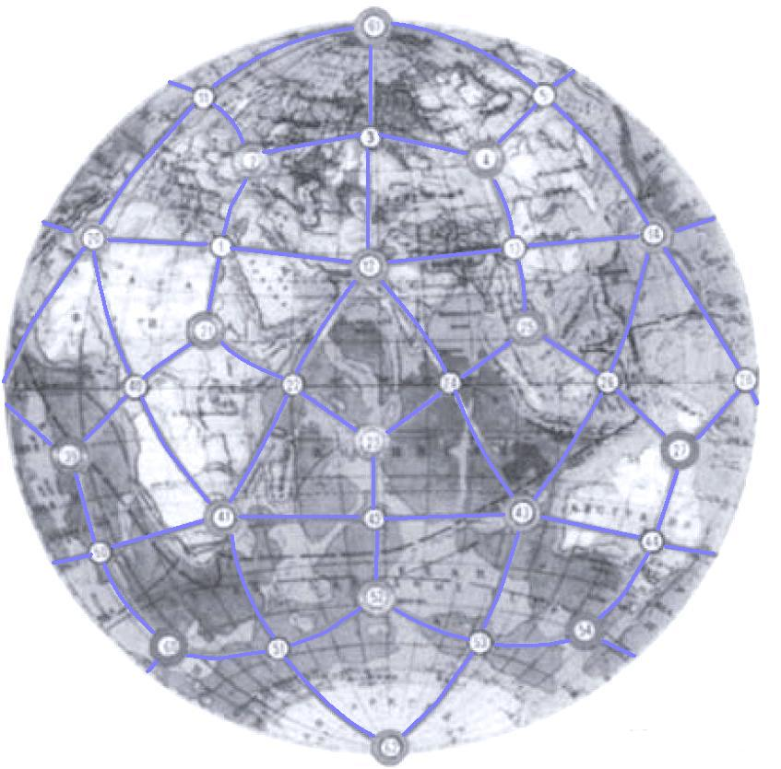
Поверхностная решетка земного кристалла
Орион
(Б.Медведица)
(ангелы)
Сириус
Созвездие Льва

Slide 11
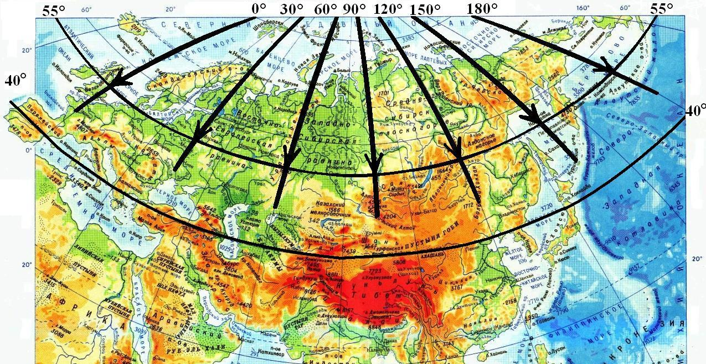
Энергетические меридианы и акупунктурные точки Евразии
7
1
6
2
5
3
4
Зона Великого переселения народов
(Восток-Запад)
1 – Стоунхедж
2 – Валдай
3 – Рифейские горы (Урал)
4 – Алтай
5 – Алданское нагорье
(Забайкалье)
6 – р.Охота
7 – Алеутские о-ва

Slide 12
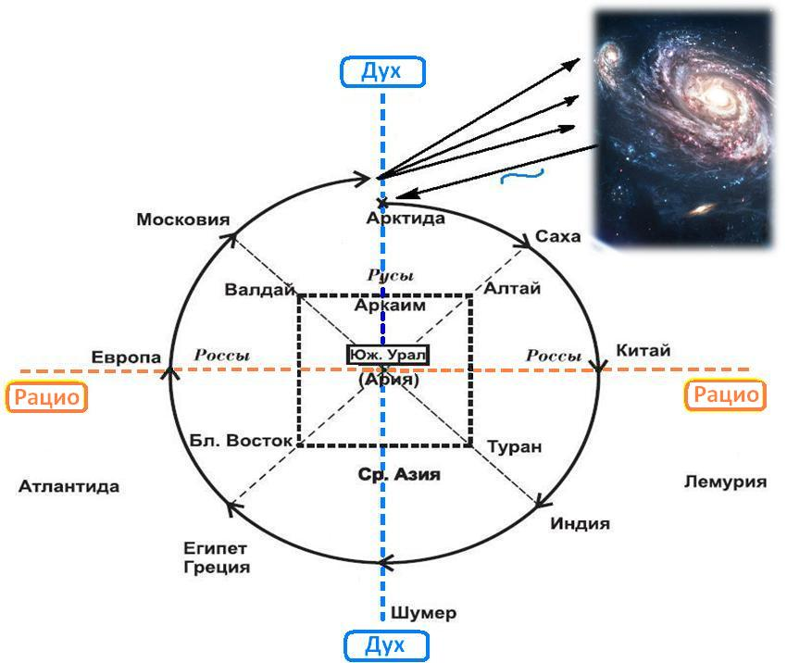
Земная спираль человечества

Slide 13
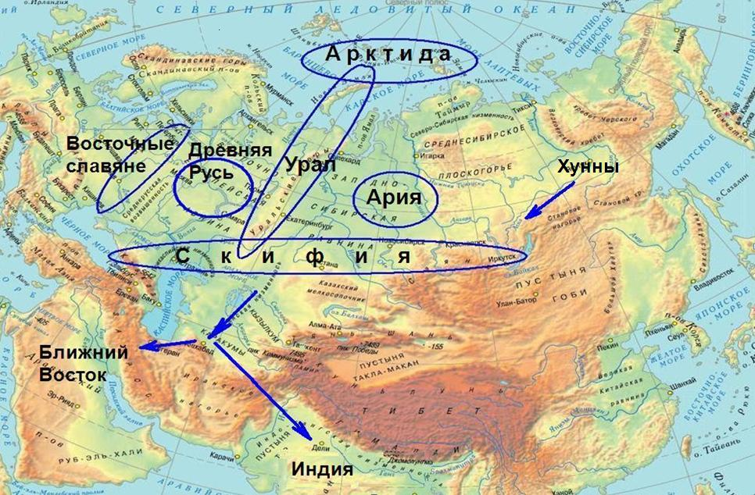
Арийско-славянский мир Евразии

Slide 14
1-й культурно-цивилизиционный этап (от Руси к России)

Slide 15
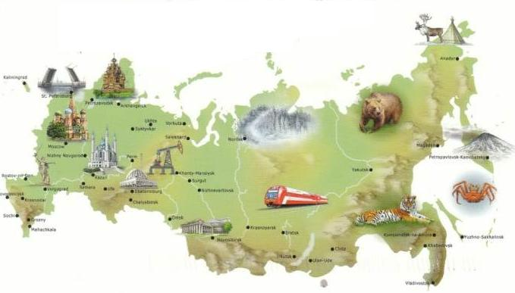
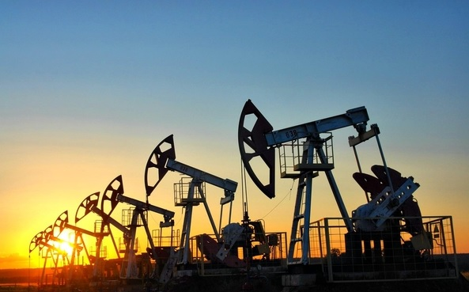
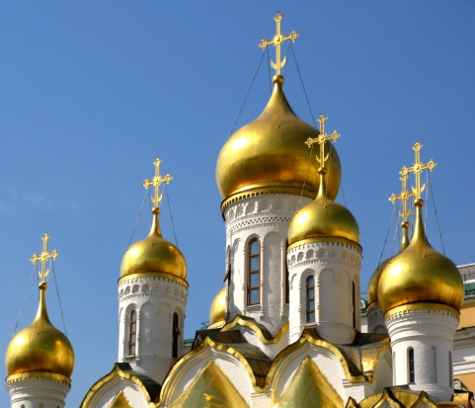
Энергетический (природно-цивилизационный) потенциал России
Территория
1/7 часть суши + инфраструктура
Ресурсы
70% углеводородов - от Ямала до Каспия
Культура
(язык, русский мир)
Материальная
и духовная цивилизация
Менталитет
«ком» - начало

Slide 16
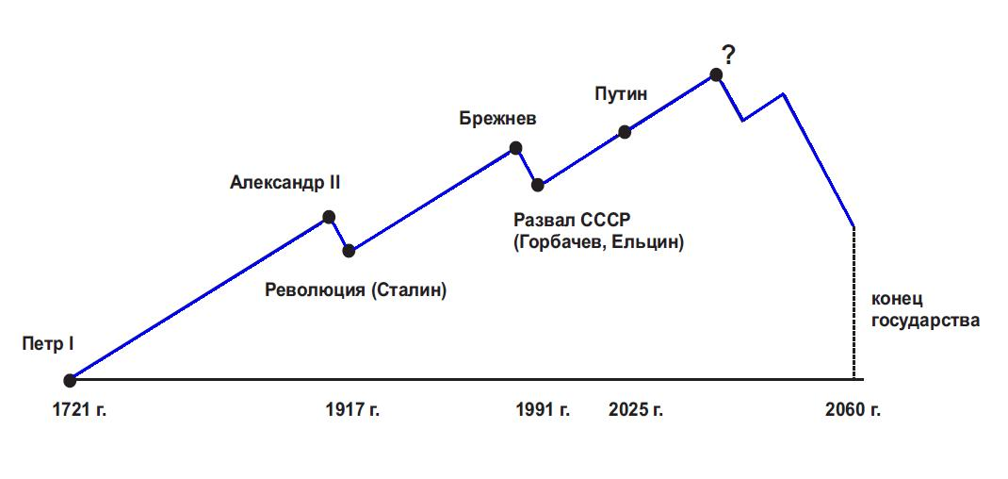
2-й (державный) этап российской истории

Slide 17
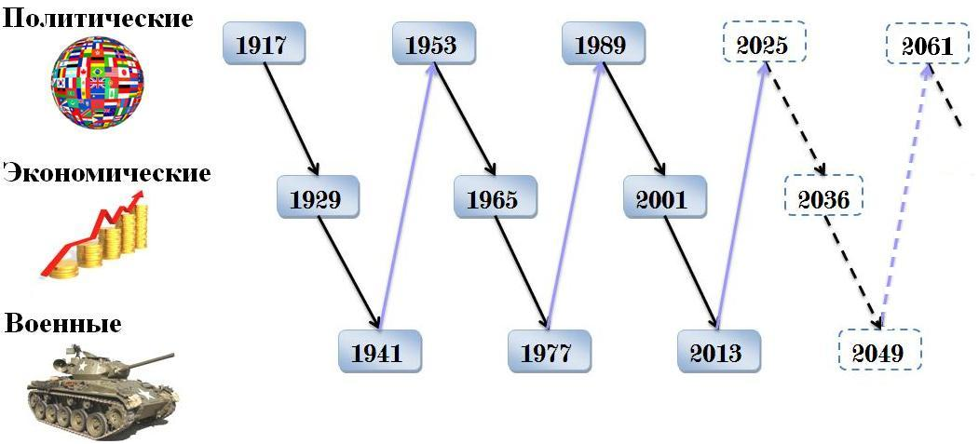
12-летние циклы российской и мировой истории

Slide 18
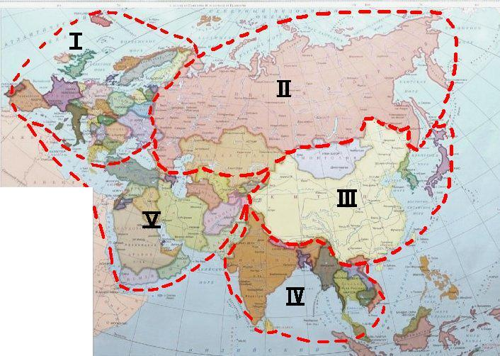
Евразийские державные цивилизации XIX в.
I - Атлантическая цивилизация
(включая Западно-Славянский мир)
II - Новоевразийская (новоарийская) цивилизация
III - Азиатско-Тихоокеанский мир
IV - Цивилизация Южной Азии
V - Исламский мир

Slide 19
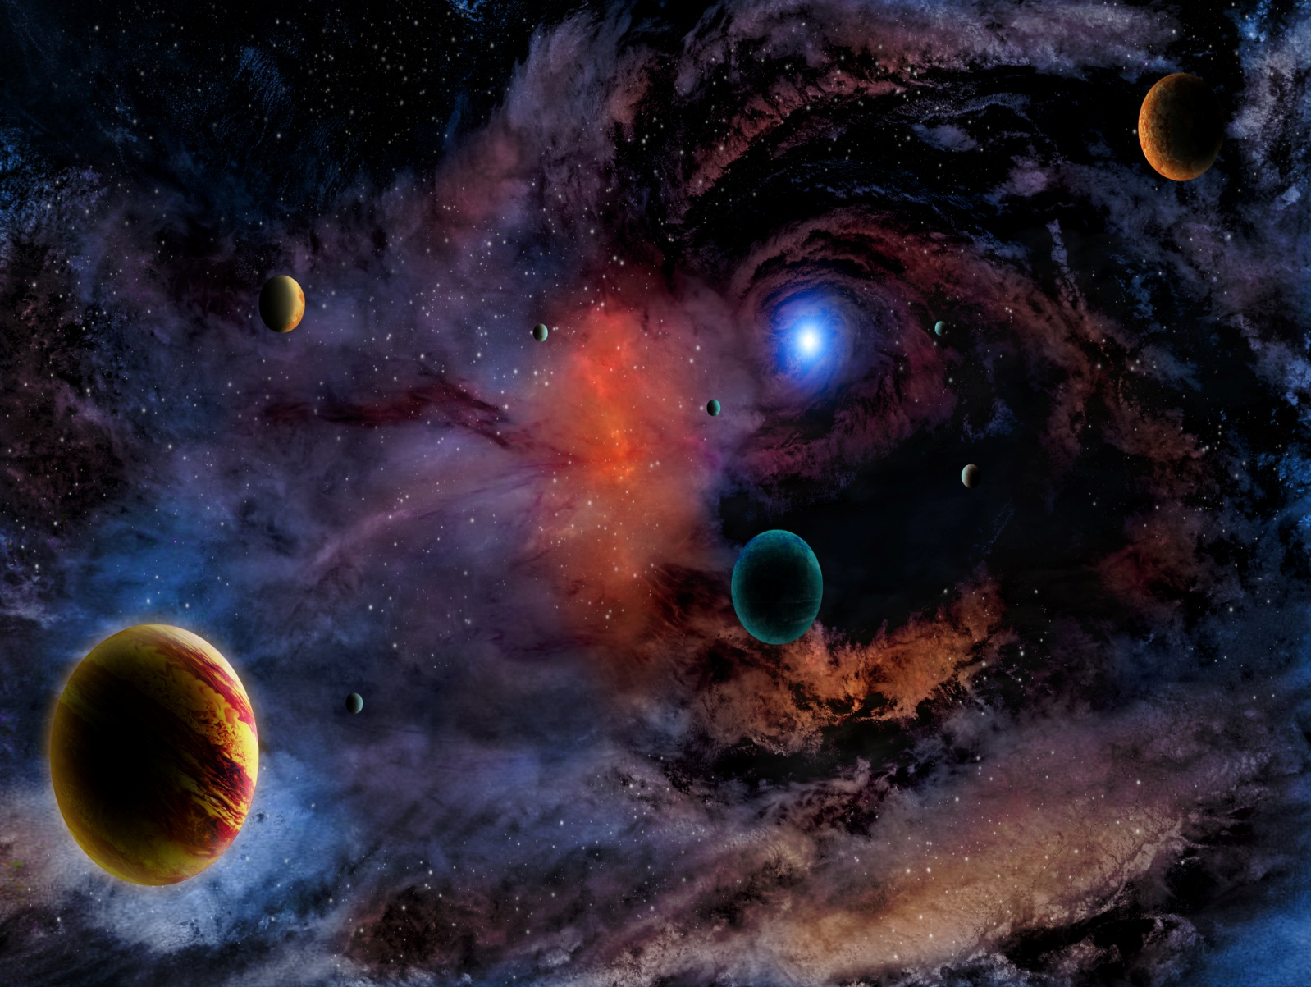
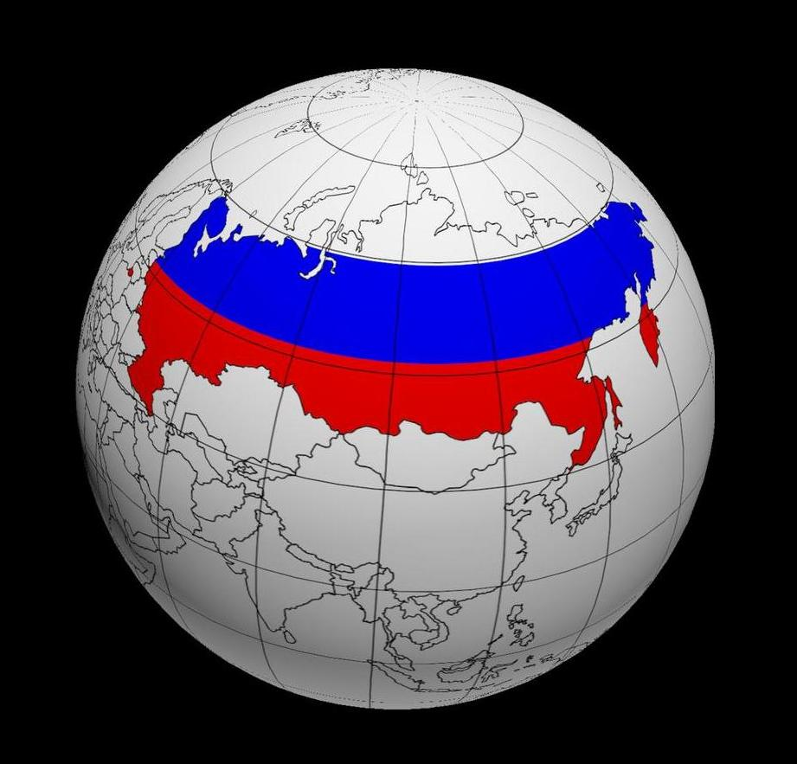
РОССИЯ И КОСМОС
«Человечество
превратится
в лучистую энергию.»
(Циолковский К.Э.)
N
W
E
«Уйдем туда – откуда пришли...»
(Судьба России)
S

Slide 20
Спасибо за внимание
Институт энергетической стратегии
www.energystrategy.ru
Notes:
20

